Slide 1
День пам’яті Героїв Крут
Підготувала вчитель біології та географії Хустської спеціальної школи I-III ступенів
Моргунова Світлана Петрівна

Slide 2
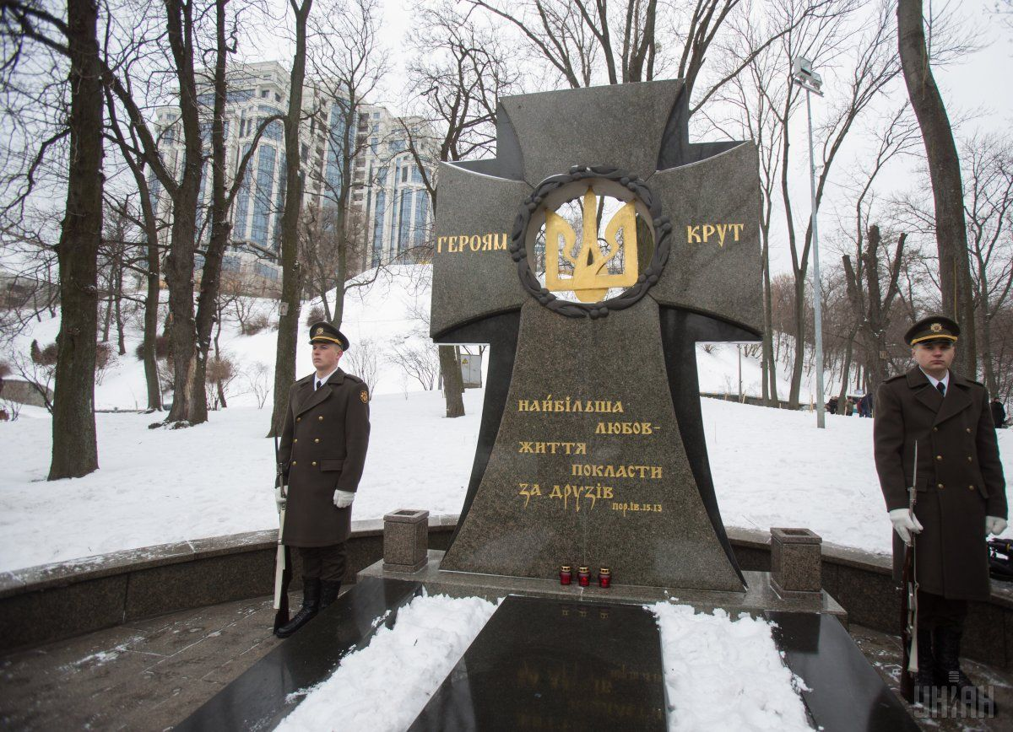
29 січня в Україні відзначають пам'ять героїв Крут - українських студентів, які ціною власного життя зупинили більшовицький наступ на Київ у 1918 році.

Slide 3
Цього дня ми віддаємо шану стійкості та мужності молодих хлопців, які так само, як і сьогоднішні захисники України, стали на захист української держави та зупинили нападника.

Slide 4
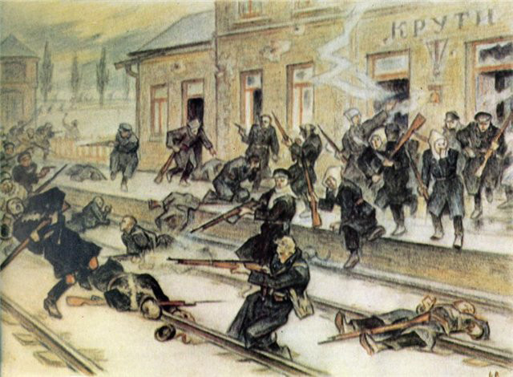

Slide 5
Бій під Крутами - історія
У кінці грудня 1917-го уряд радянської Росії розпочав відкриту агресію проти Української Народної Республіки. Більшовиків дратувало проголошення Україною самостійності, тож Москва створила у Харкові окремий "український червоний уряд", який і оголосив війну незалежній частині держави.

Slide 6
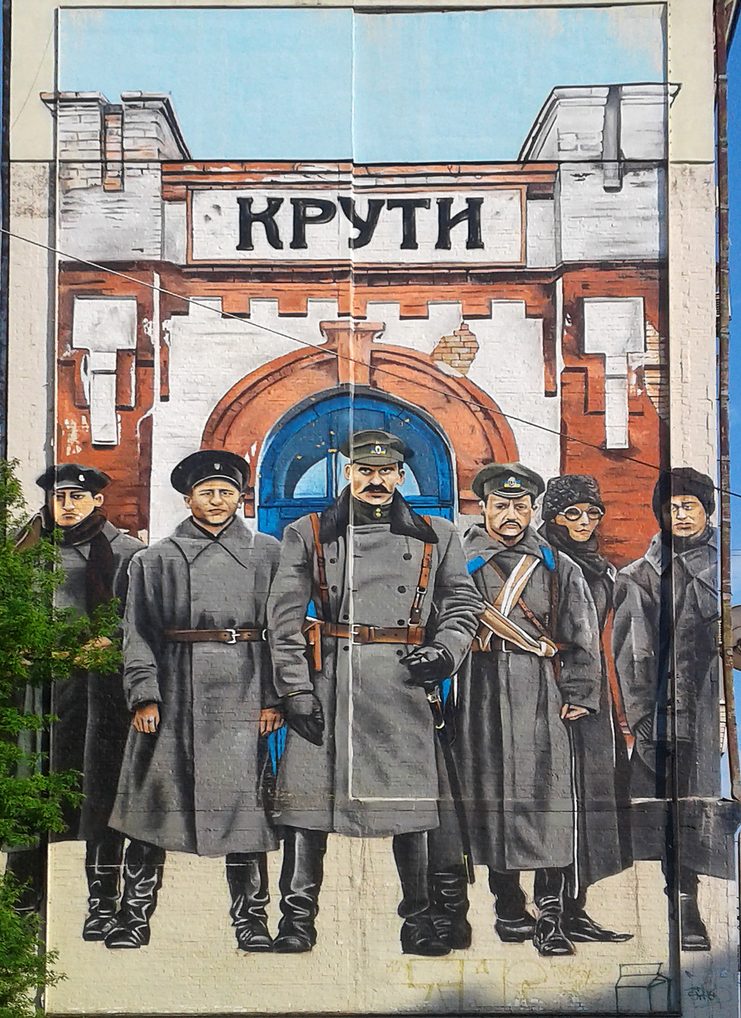
Наступ більшовиків українське військове командування очікувало з полтавського напрямку - саме туди скерували свіжі та найбоєздатніші підрозділи. Але наступ почався з іншого боку.

Slide 7

У грудні 1917-го станцію Бахмач на Чернігівщині - важливий залізничний вузол на кордоні УНР і Росії - охороняв загін Першої української військової школи ім. Б. Хмельницького. На початку 1918 року до них надійшло підкріплення з Києва - 1-ша сотня Куреня студентів Січових Стрільців. Це були студенти Українського народного університету, київського Університету Святого Володимира (нині ім. Т. Шевченка), гімназисти старших класів. Вони зайняли оборону біля станції Крути - між Ніжином і Бахмачем, за 130 км від Києва.

Slide 8
Вранці 29 січня 1918 року розпочався наступ більшовиків на станцію Крути. За різними даними їх було від 4 до 6-7 тисяч. З українського боку в бою під Крутами брали участь 300-600 бійців. Бій тривав кілька годин: були відбиті декілька атак, бойові втрати більшовиків складали до 300 убитих, а ще поранені, полонені.
Аби уникнути оточення, українським військам віддали наказ відійти. Тоді, відступаючи, частина студентської сотні потрапила в оточення. Взвод у сутінках втратив орієнтир і вийшов на станцію Крути, яку вже зайняли червоноармійці. Близько 30 юнаків взяли у полон, катували, а потім стратили.

Slide 9
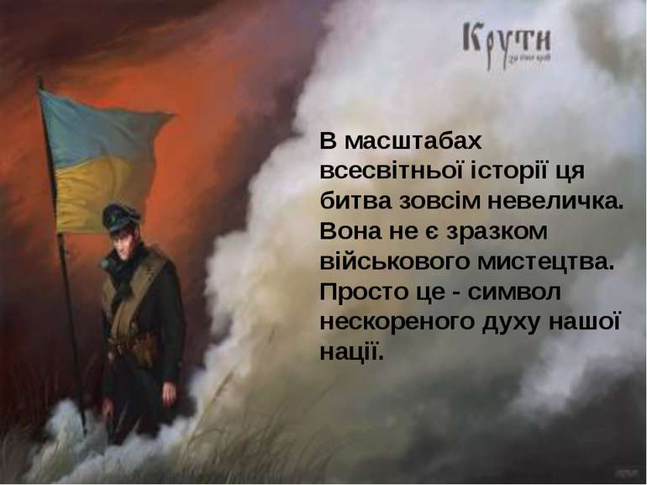
Бій під Крутами - його значення

Slide 10
У бою під Крутами українські війська виконали наказ командування - наступ більшовиків було зупинено. Наші війська організовано відступили, руйнуючи за собою колії й мости. А Симон Петлюра мав час придушити повстання більшовиків, яке тоді ж розпочалося на заводі "Арсенал".
Саме цими днями тривали переговори між УНР і країнами Четверного союзу (Німеччиною, Австро-Угорщиною, Туреччиною та Болгарією). Важливо було, аби на той момент українська столиця перебувала під контролем Центральної Ради - затримка більшовиків під Крутами дозволила це зробити.

Slide 11
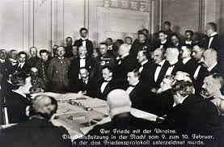
9 лютого 1918 року був підписаний Берестейський мирний договір - УНР була визнана як самостійна держава, а її армія отримала підтримку німецької та австро-угорської армій у боротьбі з більшовиками.

Slide 12
Пам’ятай про Крути - факти та заходи до Дня пам’яті Героїв Крут
Близько 30 юнаків, які потрапили після бою в полон до більшовиків та були страчені, поховали біля Аскольдової Могили. Всі вони визнані героями, але відомі прізвища лише 19 загиблих. Павло Тичина присвятив Героям Крут вірш "Пам'яті тридцяти".

Slide 13
У 2006 році на місці бою під Крутами встановлено пам'ятник.
До 80-ї річниці бою під Крутами Монетний двір випустив в обіг пам'ятну монету номіналом 2 гривні.
У 2019 році на екрани вийшла історична драма Олександра Шапарєва "Крути 1918".

Slide 14
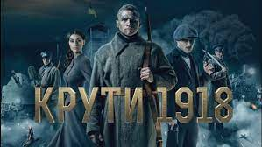

Slide 15
Бій під Крутами - трагічна і важлива подія в історії нашої країни, яка нагадує про боротьбу за незалежність України. Історія повторюється - сьогодні ми продовжуємо тримати оборону від російської навали.

